Slide 1

아동학대가 무엇인지 알아보고
소중한 나를 보호하는 방법을 알아보자.

Slide 2
배우기 전, 잠깐!
오늘은 아동학대에 대해 배워볼건데,
우리 반 친구가 아동학대를 겪고 있기 때문에 배우는 것일까요?
혹시 모를 위험에 대비하여 배우는 것이니
모두가 경청하며 집중하는 자세가 필요합니다.
아동학대에 대해 배우는 것은
우리 부모님께서 우리를 사랑하지 않기 때문에 배우는 것일까요?
나에게는 절대 일어나지 않을 일이니,
장난스러운 태도로 수업을 들어도 될까요?

Slide 3
아동학대?
아동학대가 무엇일까요?

Slide 4
아동학대?
약자에게
불필요한 고통을 주는 것
아동학대
아동학대란, 아동을 신체적, 심리적, 성적으로 학대하거나 돌보지 않고 방치하는 것을 의미합니다.

Slide 5
아동학대?
여러분은 무엇이 아동학대인지
잘 알고 있나요?

Slide 6
아동학대 맞아? 아니야?
다음 내용이 맞다고 생각하면 O,
아니라고 생각하면 X를 표시해주세요.

Slide 7
나보다 강한 어른이
나를 때리는 것은 아동학대다.

Slide 8
나에게 무관심한 것도
아동학대라고 할 수 있다.

Slide 9
내 사촌오빠(형)가
나의 몸을 만지는 것은
아동학대가 아닌 성추행이다.

Slide 10
부모님께 심한 욕설을
듣는 것도
아동학대라고 할 수 있다.

Slide 11
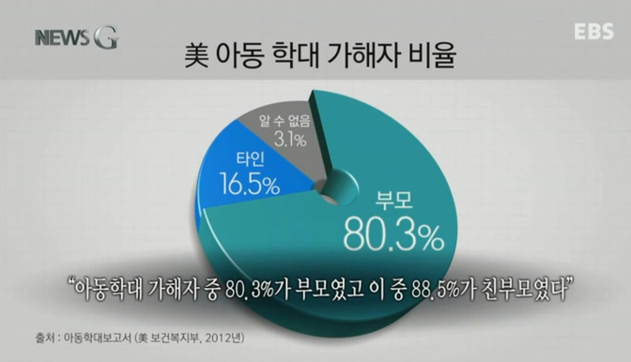
친부모님은
양부모님보다
아동학대를 할 확률이 적다.

Slide 12
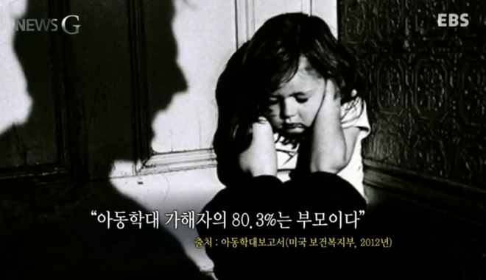
아동학대는 대부분
모르는 사람에게서
가해진다.

Slide 13
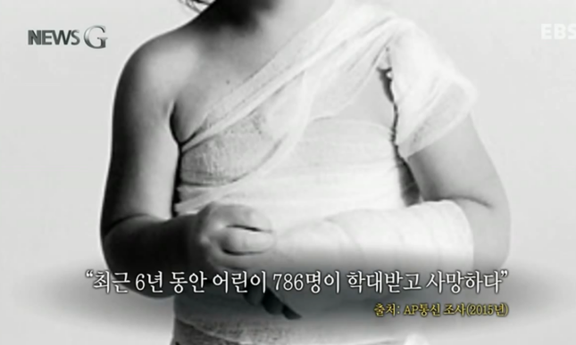
아동학대로
어린이가 사망하기도 한다.

Slide 14
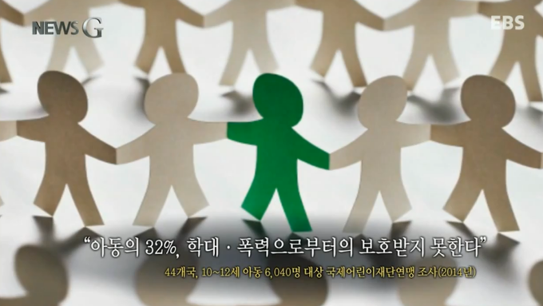
다행히
아동들 80% 이상이
아동학대로부터 보호받고 있다.

Slide 15
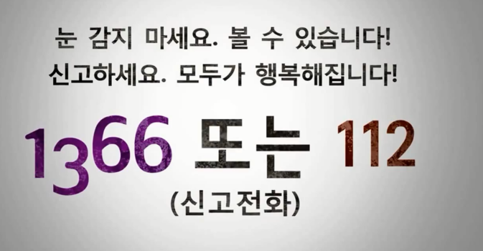
만약 아동학대를 당했다면
우리 가족의 문제이니
가족들과 이야기하며 해결해야 한다.

Slide 16
문제 종료

Slide 17
아동학대?
우리가 잘 알고 있는,
그렇지만 어쩌면 모르고 넘어갔을 지도 모르는 아동학대!

Slide 18
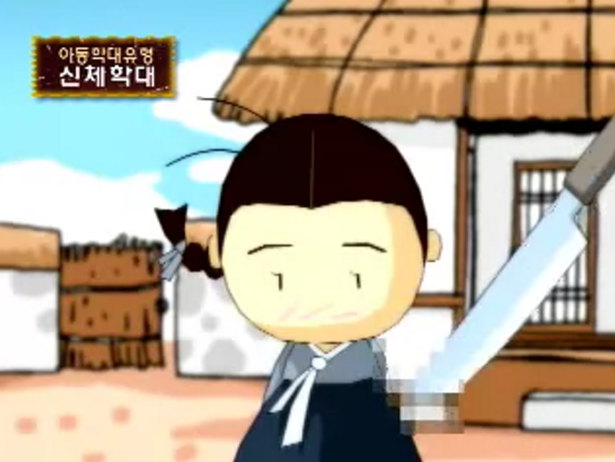
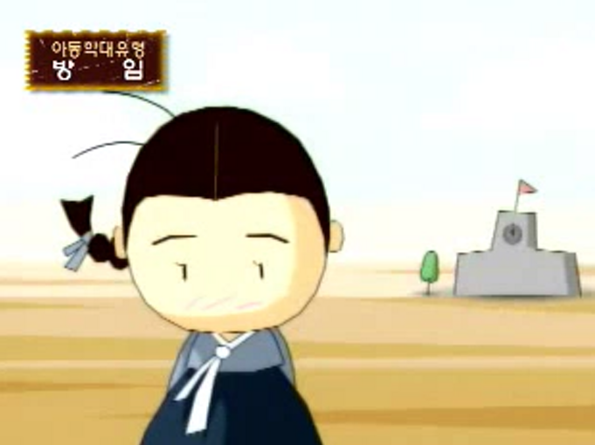
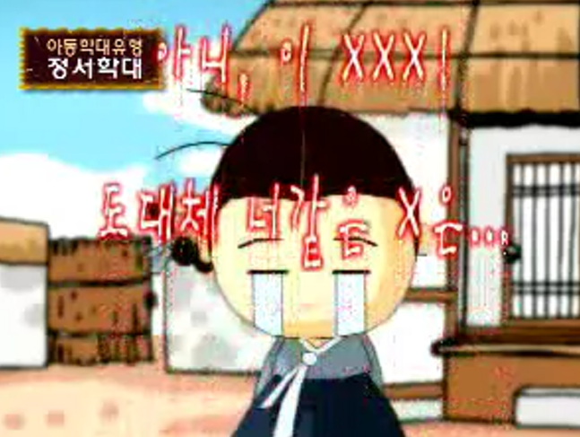
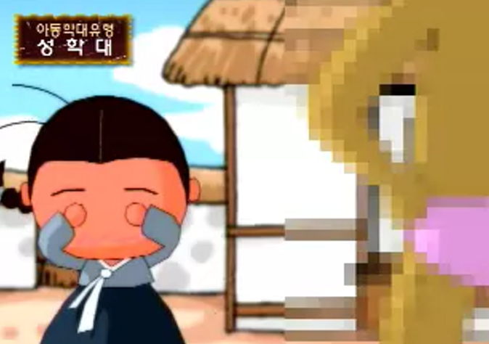
아동학대의 유형
아동학대의 종류에는 어떤 것이 있을까요?

Slide 19
나는 한 사람입니다.
나는 한 사람입니다.
정말 소중

Slide 20
나는 정말 소중한 사람입니다.
이렇게 소중한 내가,
혹시 누군가에 의해 고통 받고 있다면
언제든 도움의 손길을 요청해야 합니다.

Slide 21
나는 정말 소중한 사람입니다.
그리고 혹시,
나만큼 소중한 내 친구가 이런 고통을 겪고 있다면
내가 손을 내밀어주는 것도 중요하겠지요?

Slide 22
너도 정말 소중한 사람입니다.
1. 한 명이 자리에서 일어나 “도와줘!”라고 말합니다.
2. 모든 친구들은 “무슨 일이야?” 라고 묻습니다.
3. 일어난 학생은 “내가 아동학대를 당하고 있는 것 같아.” 라고 말합니다.
4. 모든 친구들은 “ㅇㅇ아 너는 참 소중한 사람이야. 우리가 도와줄게.”
라고 말합니다.
5. 친구가 자리에 앉으면, 오른쪽에 앉은 사람이 일어나고,
1~4를 반복합니다.

Slide 23
소중한 나 자신을 사랑하고
혹시 도움이 필요하다면
언제든 도움을 요청하세요.
사랑합니다.

